Slide 1
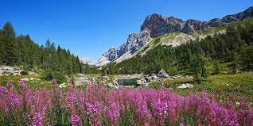
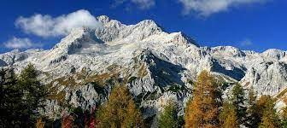
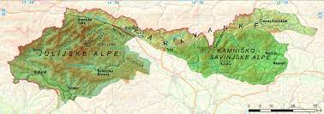
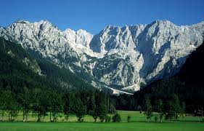
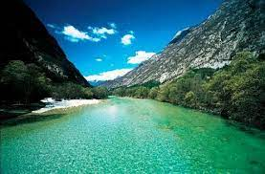
ALPSKI SVET
Ponoviva kaj že znava in se še kaj novega naučiva.

Slide 2
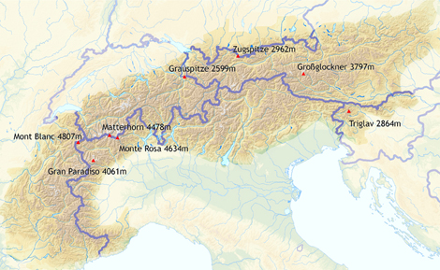
ALPSKI SVET -VISOKOGORJE
Slovenija je alpska dežela, saj del evropskega gorstva (Alp) leži tudi na našem ozemlju.

Slide 3
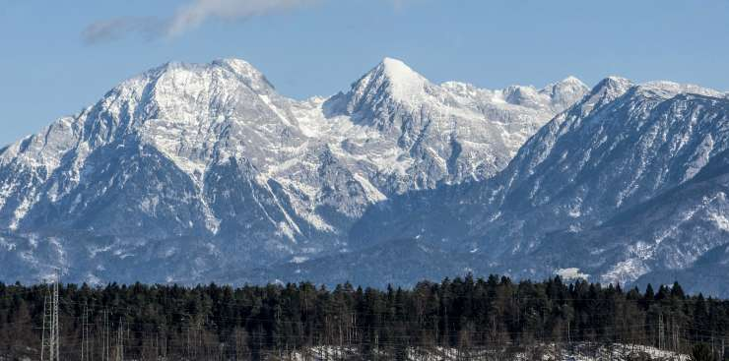
Alpski svet leži na S in SZ Slovenije in je najbolj prepoznan po visokogorju.

Slide 4
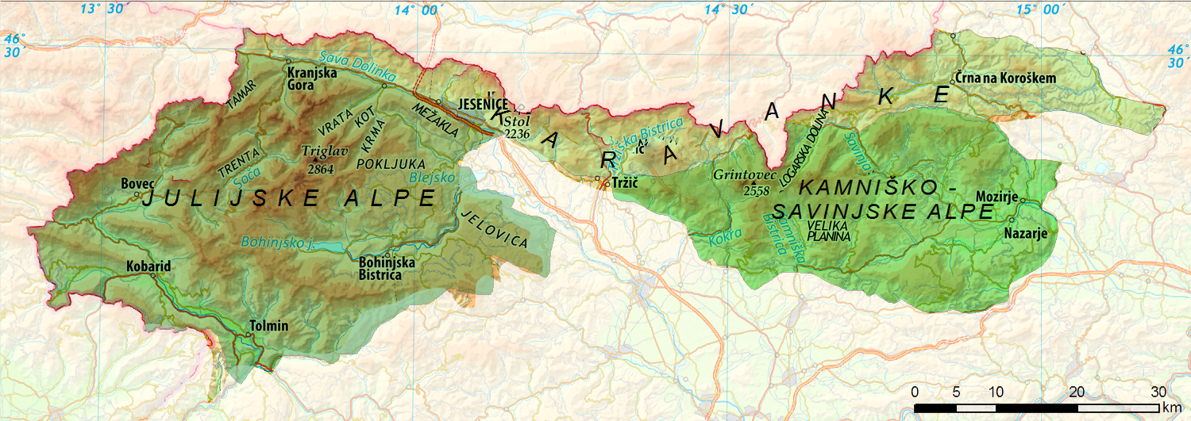
Delimo ga na:
Julijske Alpe,
Karavanke,
Kamniško-Savinjske Alpe.

Slide 5
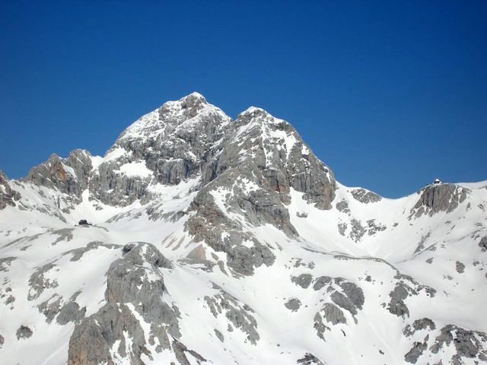
Najvišji vrh Julijskih Alp je Triglav, 2864 m.

Slide 6
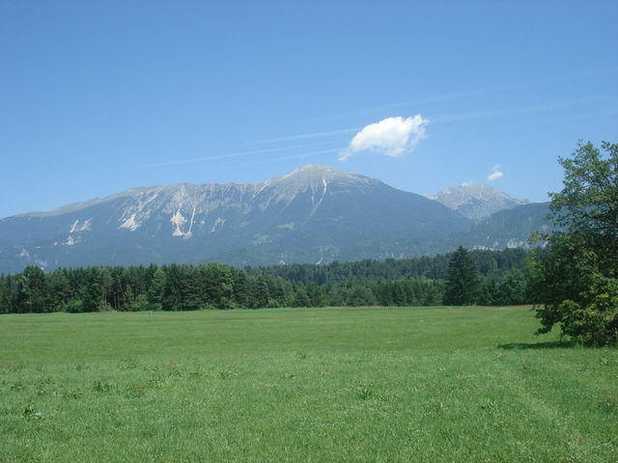
Najvišji vrh Karavank je Stol, 2236 m.

Slide 7
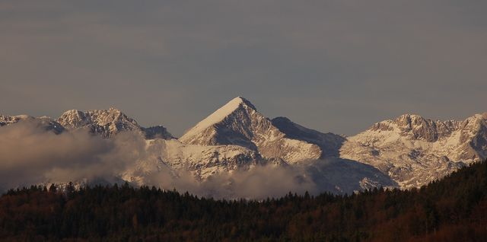
Najvišja gora Kamniško-Savinjskih Alp je Grintovec, 2558 m.

Slide 8
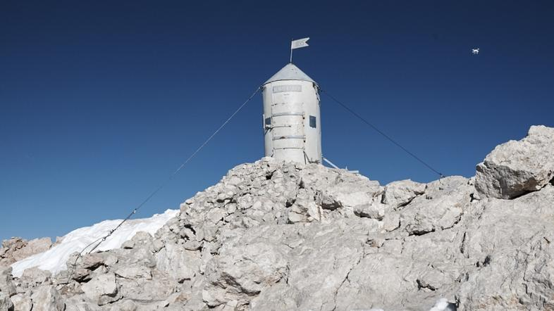
Najvišja gora Alpskega sveta in celotne Slovenije je Triglav, naš simbol.

Slide 9
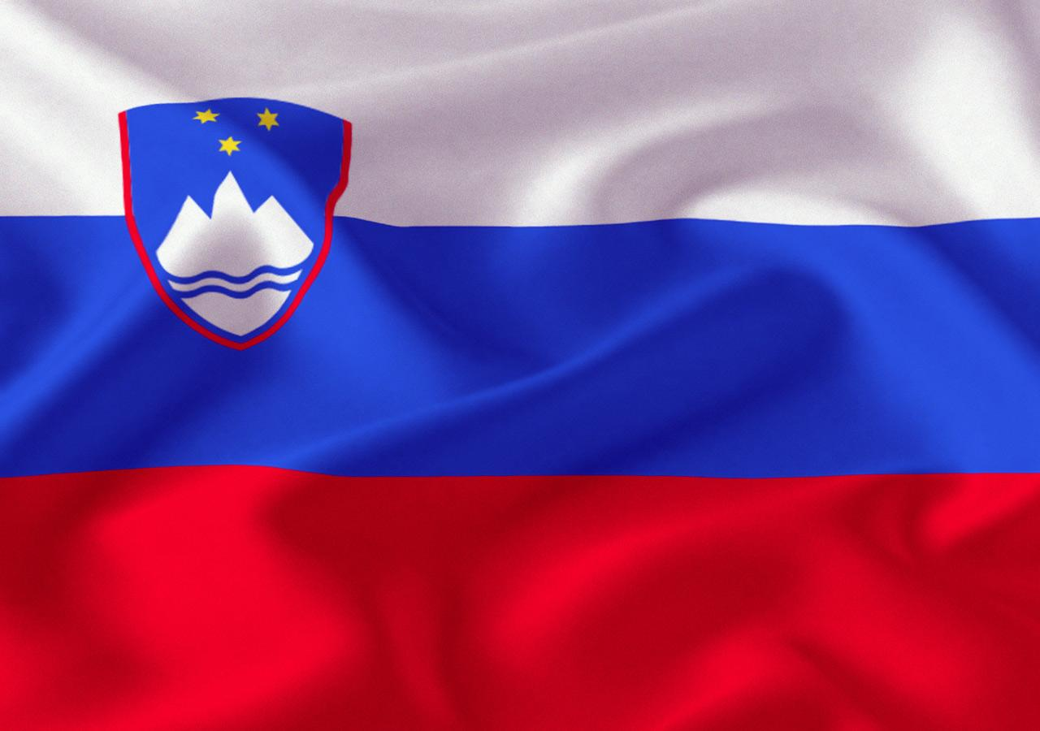
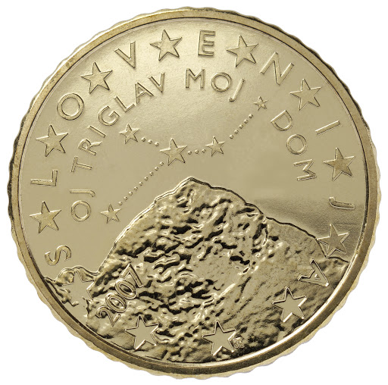
Upodobljen je na slovenskem grbu, zastavi in kovancu za 50 centov.

Slide 10
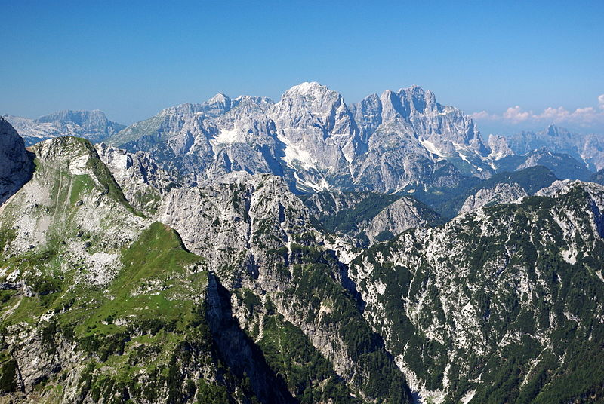
Alpske pokrajine sestavljajo visoke gore s strmimi pobočji in ostrimi vrhovi.

Slide 11
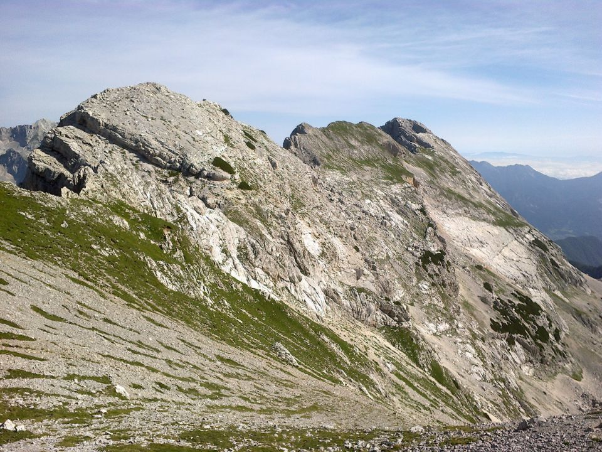
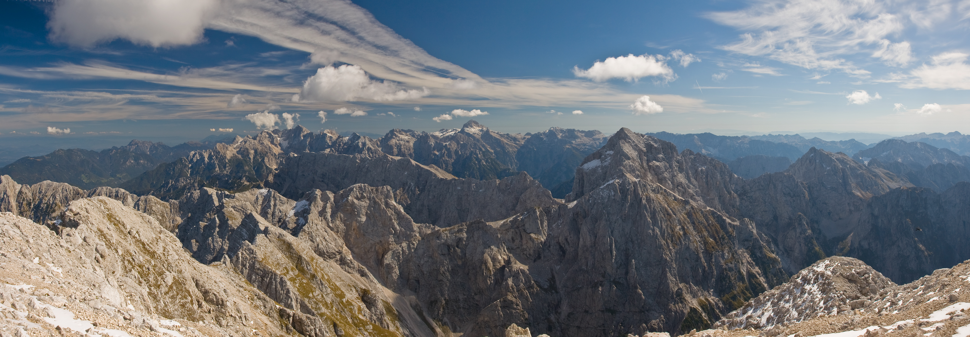

Slide 12
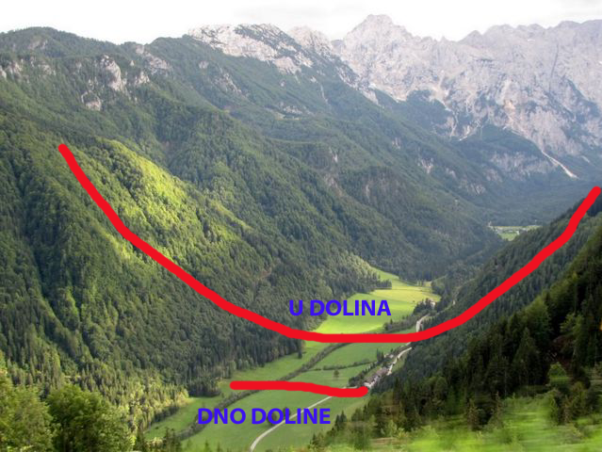
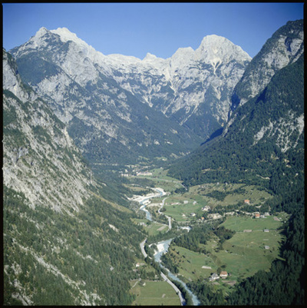
Med njimi so globoke, ozke doline, ki so jih izdolble reke, v ledeni dobi pa ledenik.

Slide 13
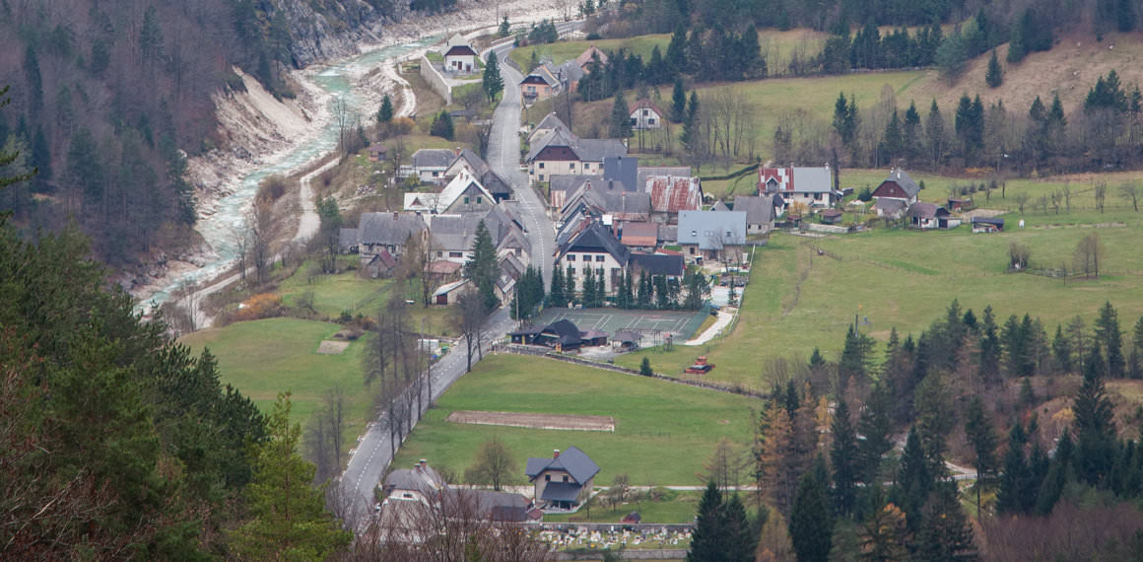
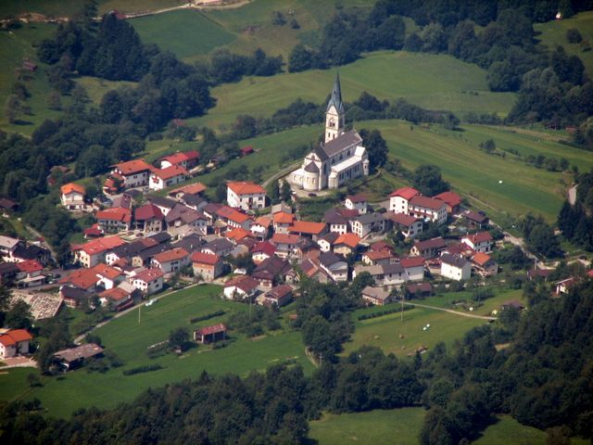
Ljudje živijo v teh dolinah v gručastih naseljih. To so naselja, v katerem so hiše na kupu in razporejene brez reda.

Slide 14
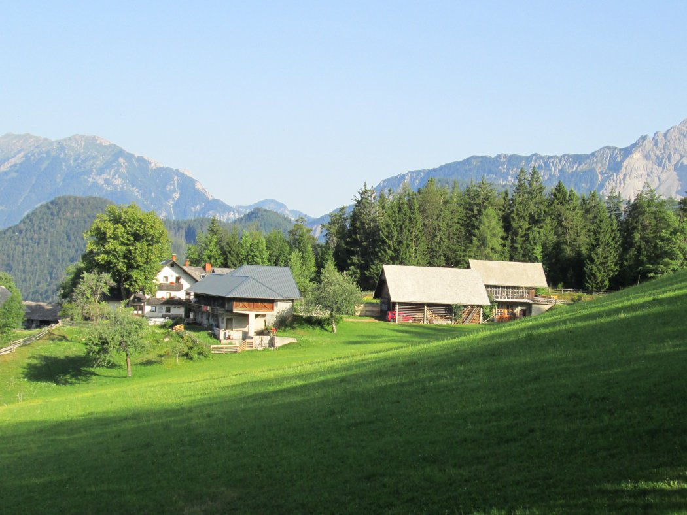
Višje so le redke visokogorske kmetije, kjer se preživljajo z živinorejo in gozdarstvom.

Slide 15
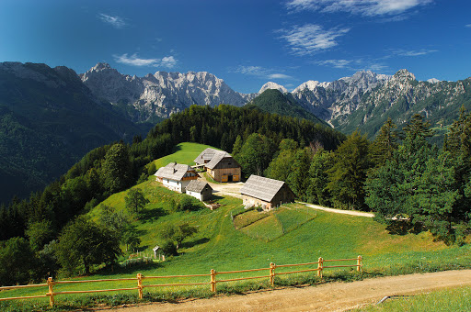
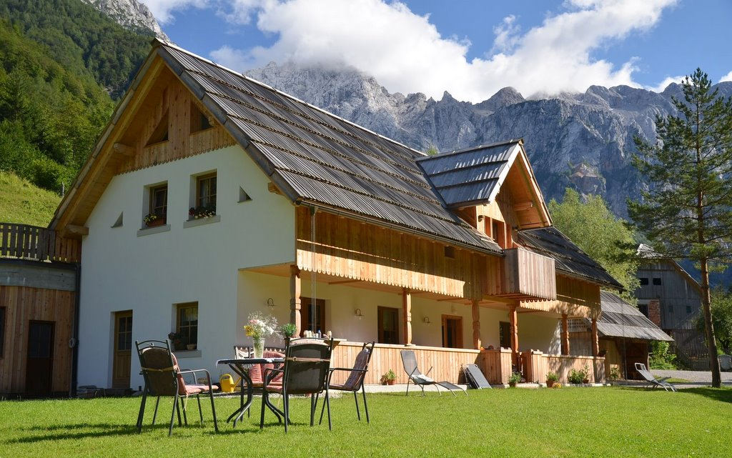
visokogorska kmetija
tradicionalna alpska hiša pokrita s skodlami

Slide 16
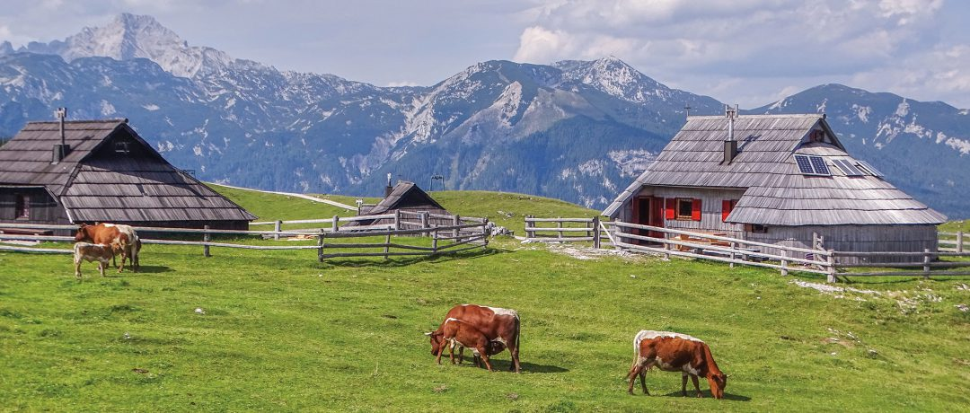
Včasih so se ljudje ukvarjali pretežno z živinorejo. Poleti so pasli živino na planinskih pašnikih, kjer so zgradili planšarska naselja.

Slide 17
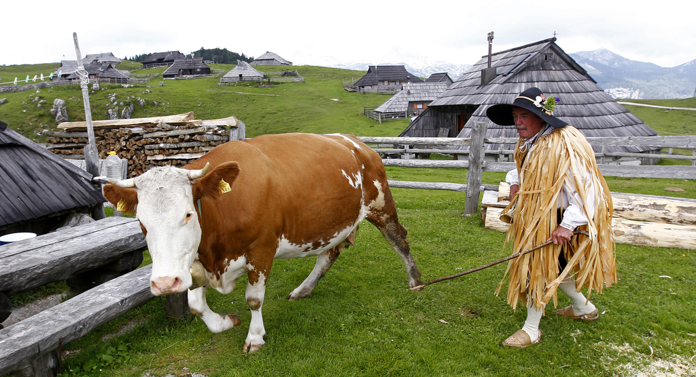
V njih so živeli pastirji (planšarji), ki so izdelovali sir.

Slide 18
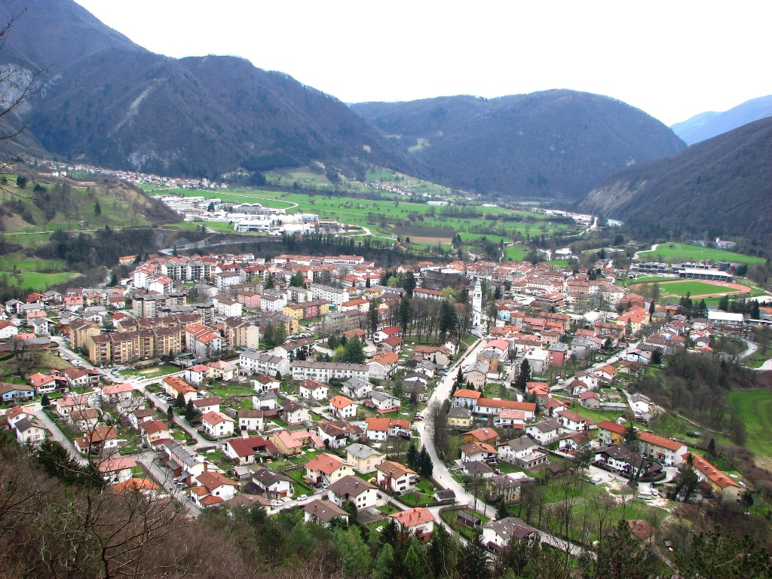
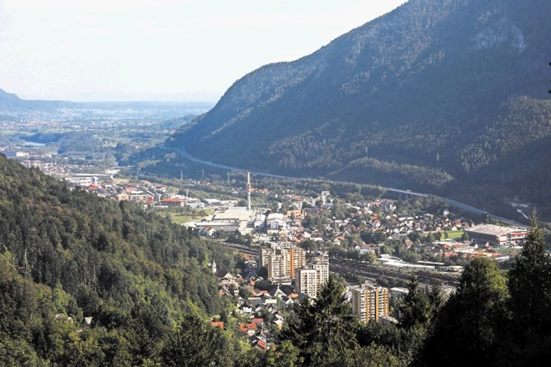
Danes je večina ljudi zaposlenih v industriji in turizmu. Največ delovnih mest je v mestih na obrobju visokogorja.
Tolmin
Jesenice

Slide 19
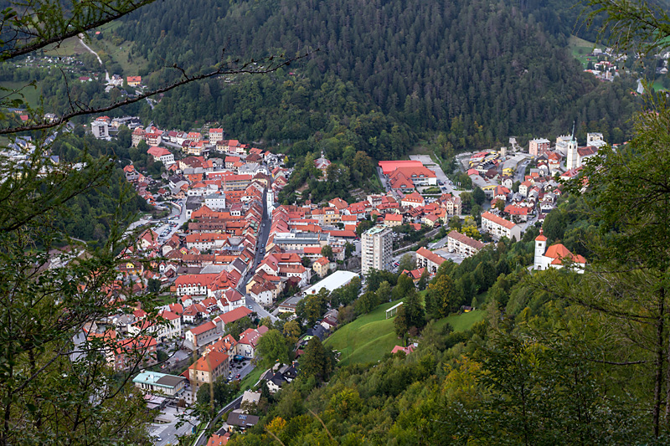
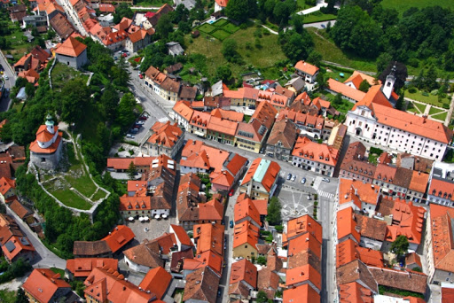
Tržič
Kamnik

Slide 20
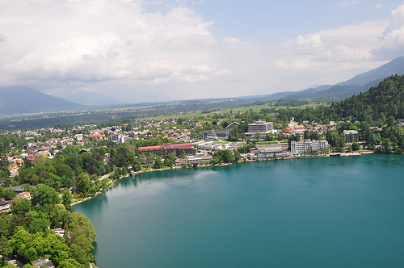
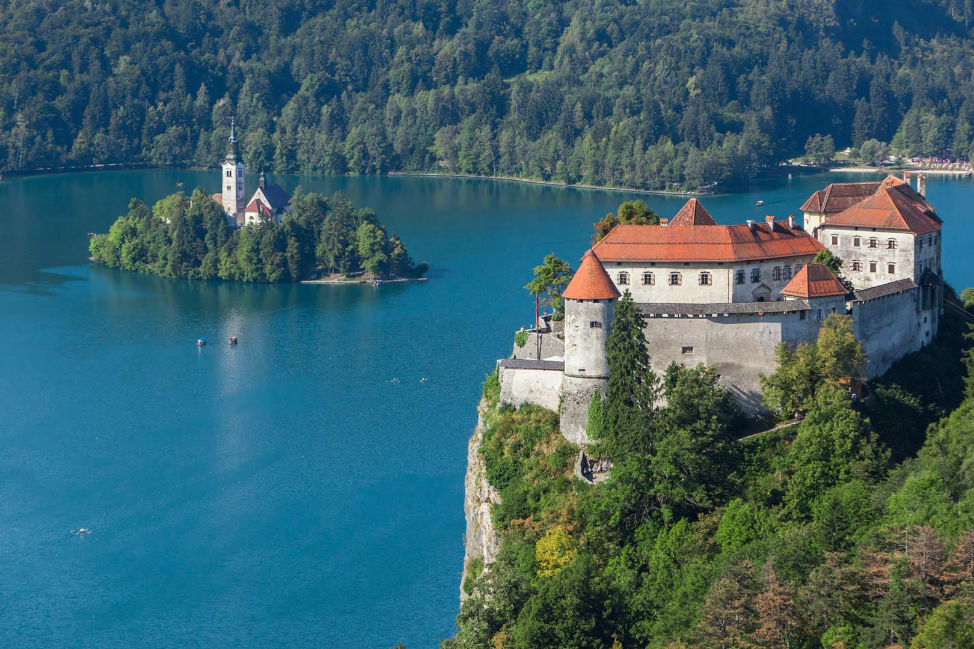
Bled

Slide 21
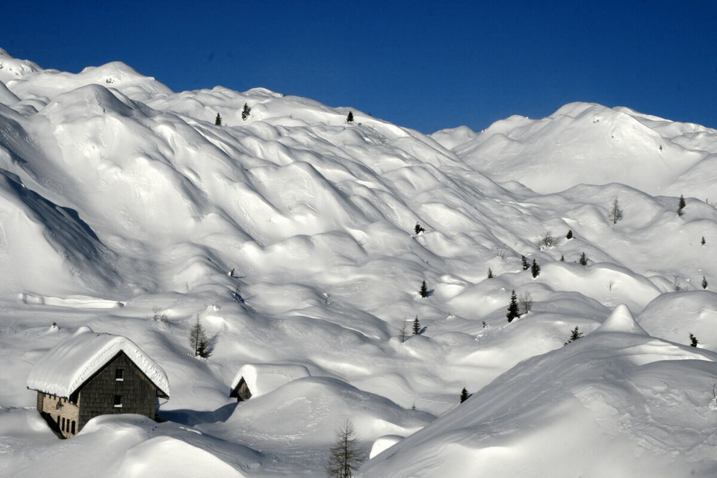
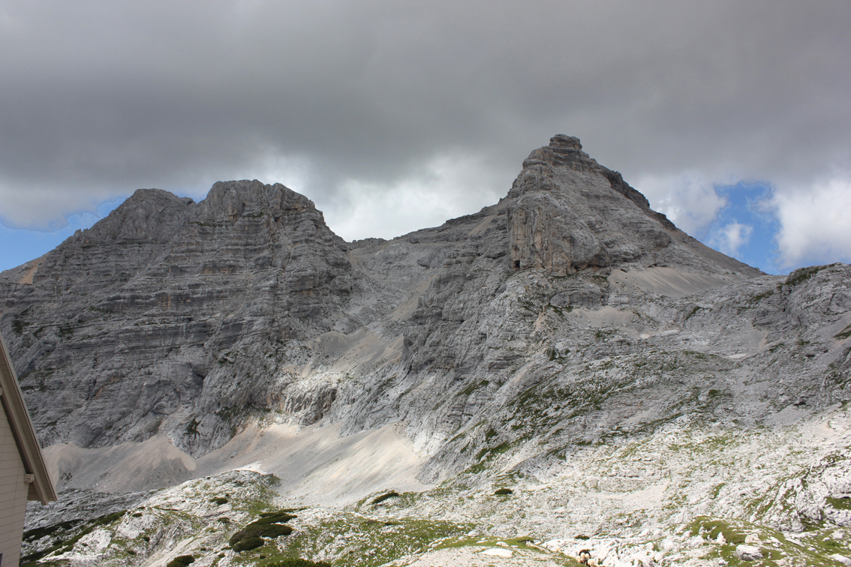
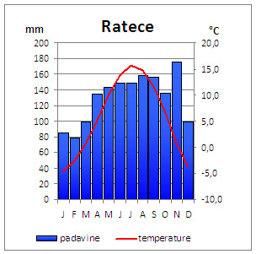
ALPSKI SVET -VISOKOGORJE
PODNEBJE
Podnebje je zaradi večjih nadmorskih višin v Alpskem svetu hladnejše. Zime so dolge in mrzle, poletja pa kratka in topla, z veliko padavinami.

Slide 22
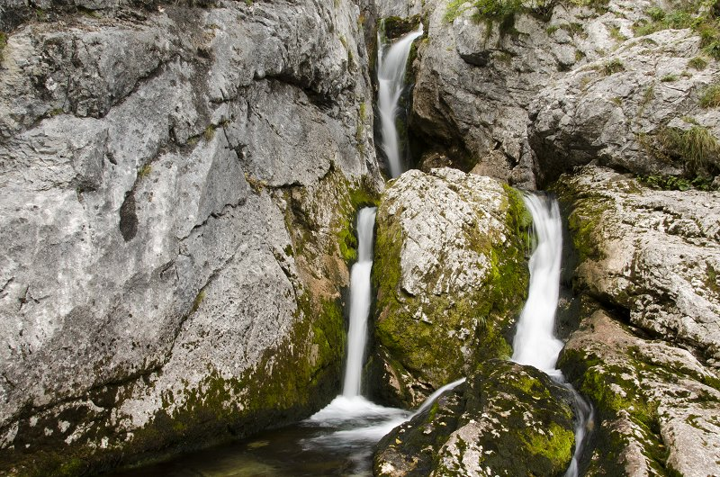
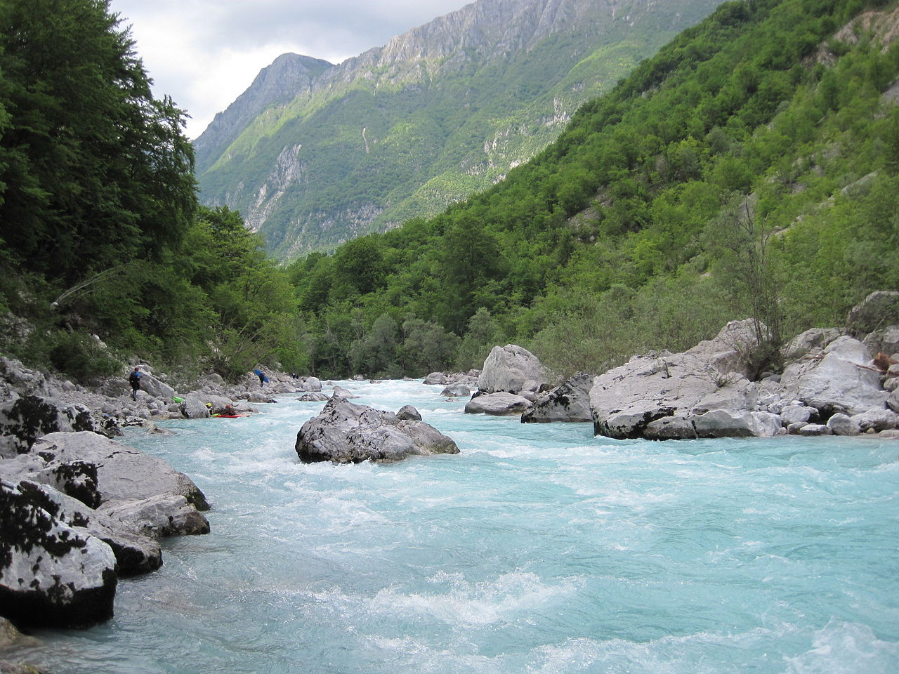
VODOVJE
V Alpskem svetu izvirajo številne reke, ki so na svoji poti izdolble doline. To so reka Sava, Soča in Savinja.
SOČA

Slide 23
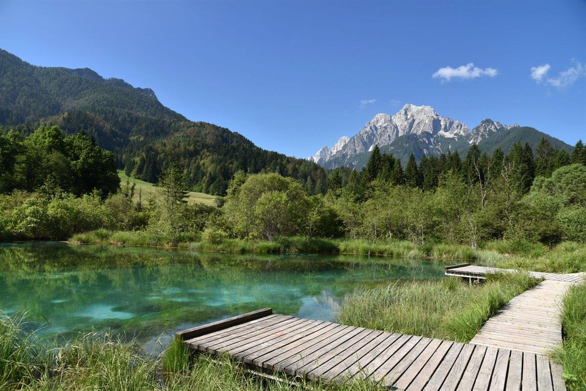
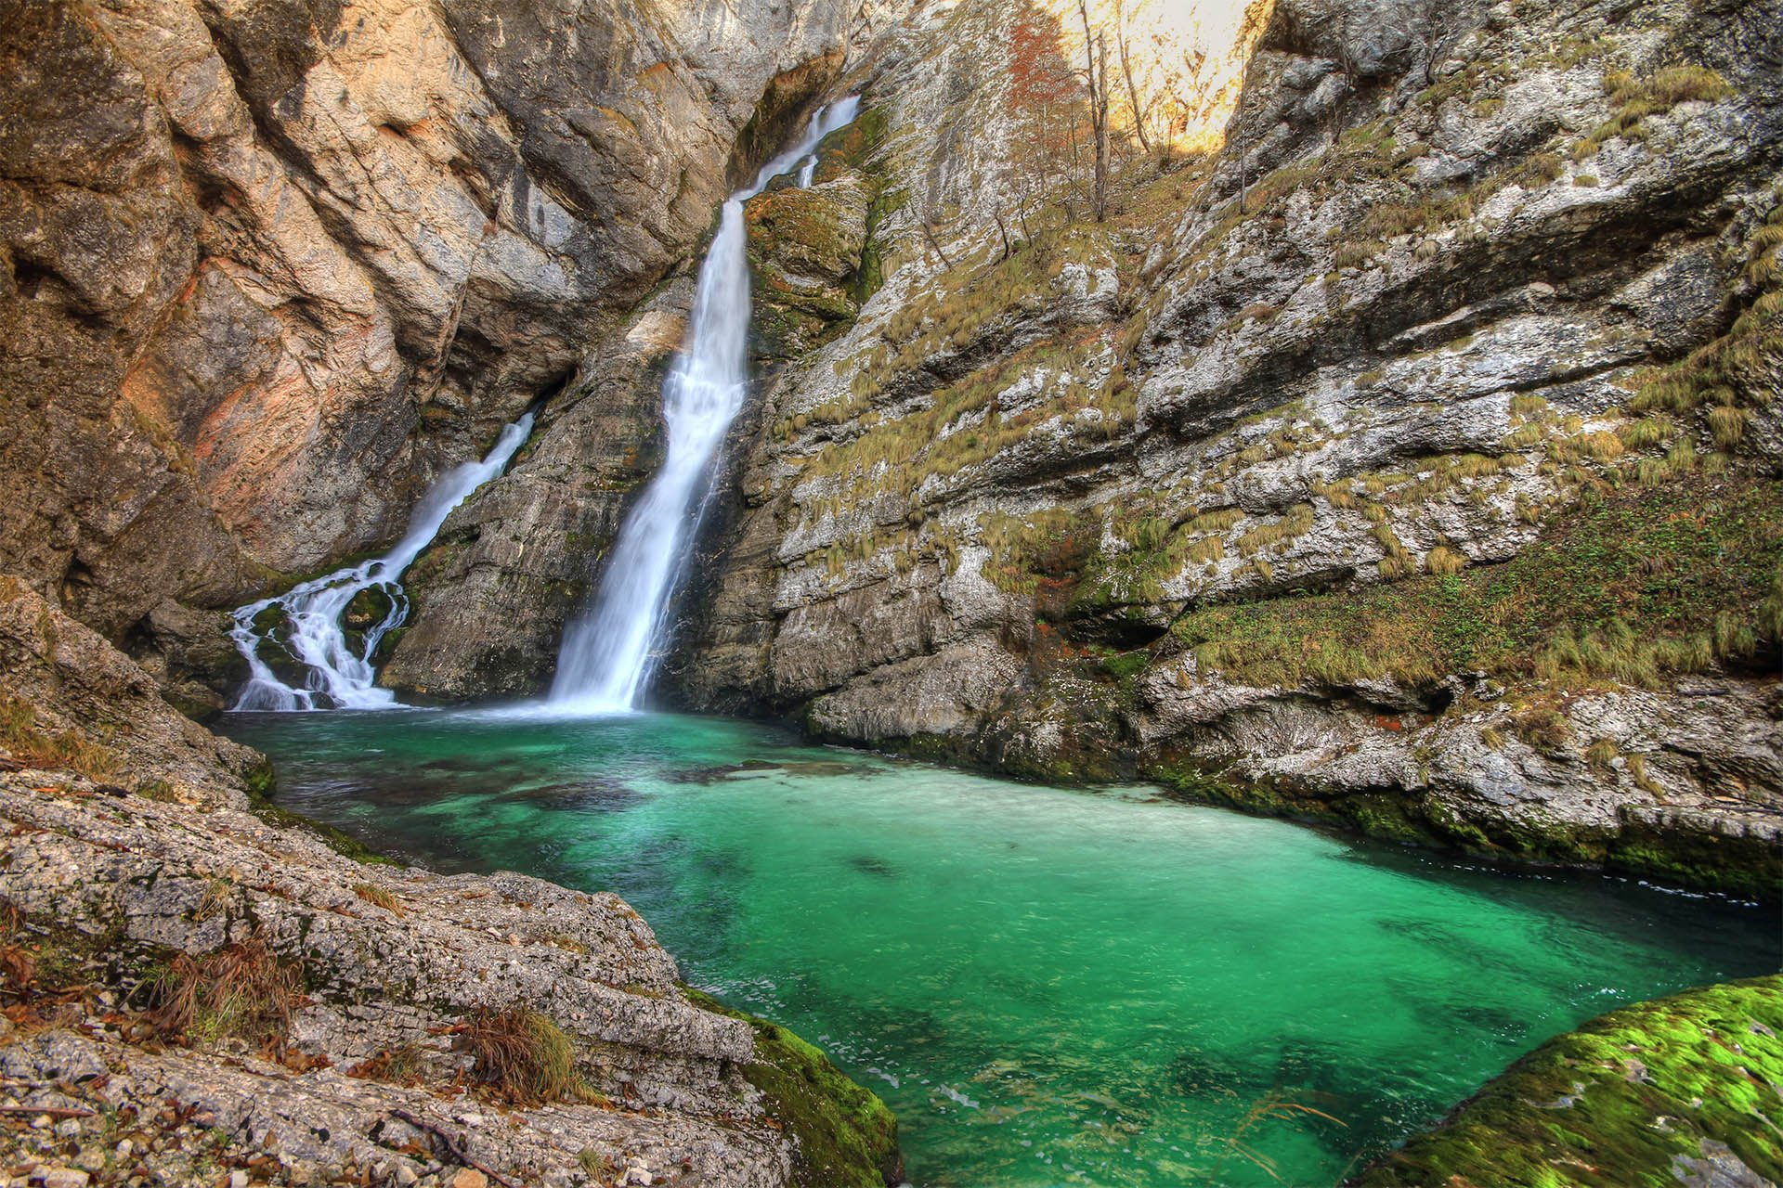
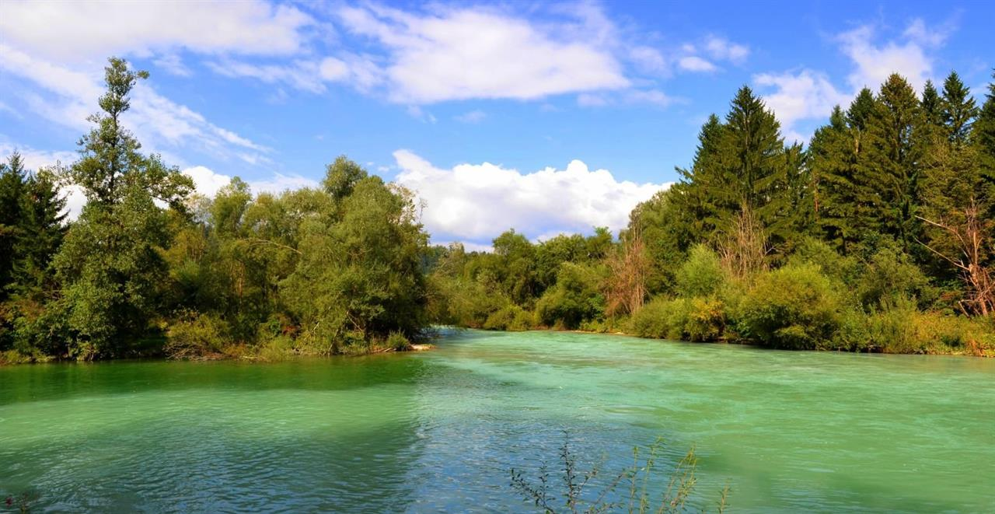
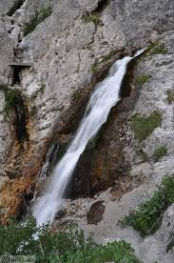
SAVA

Slide 24
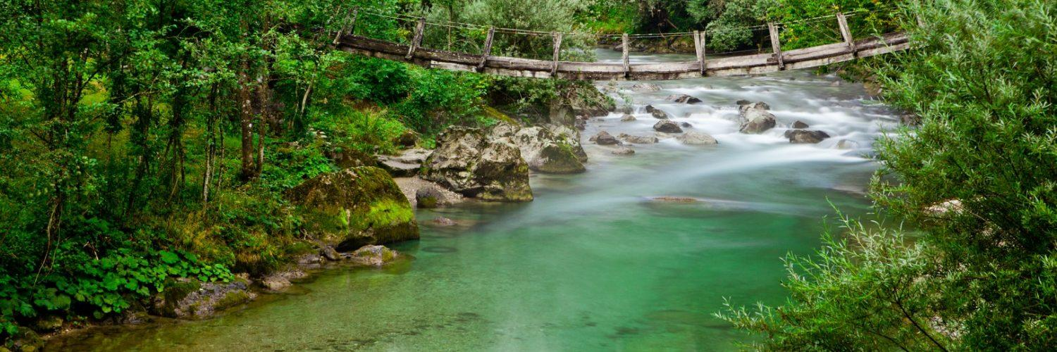
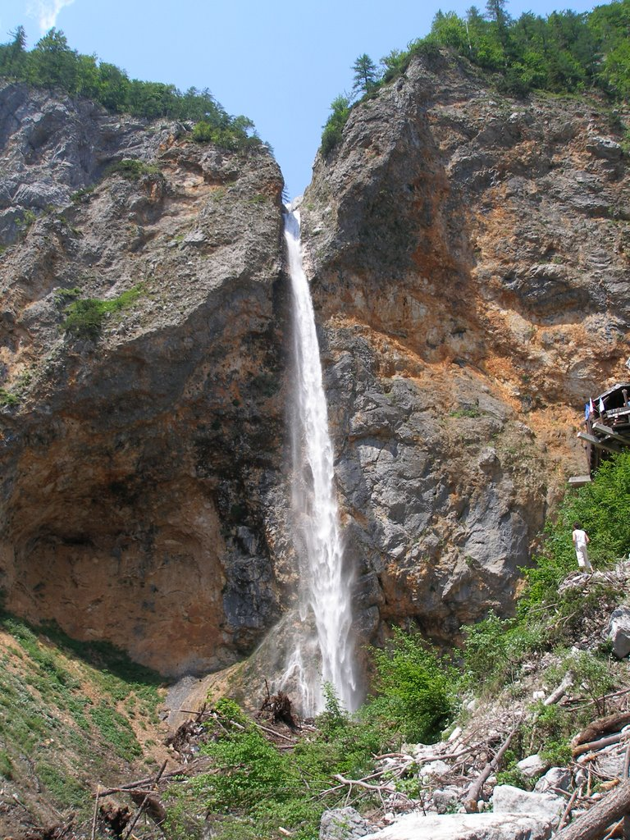
SAVINJA

Slide 25
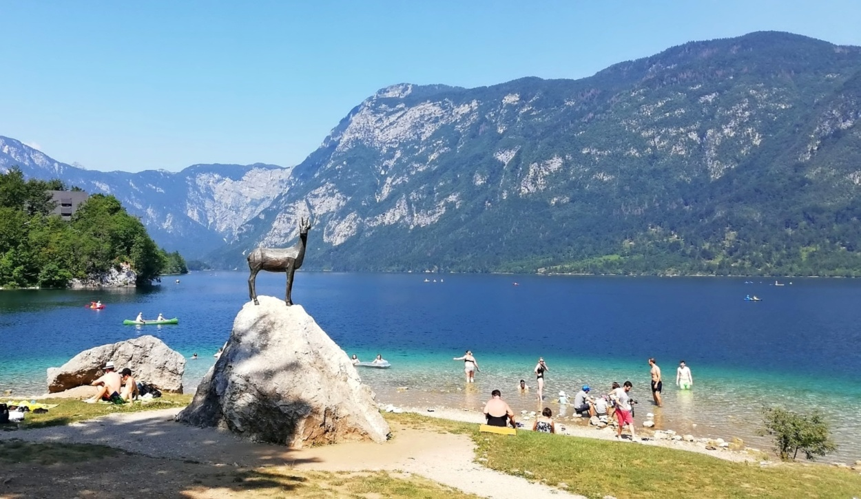
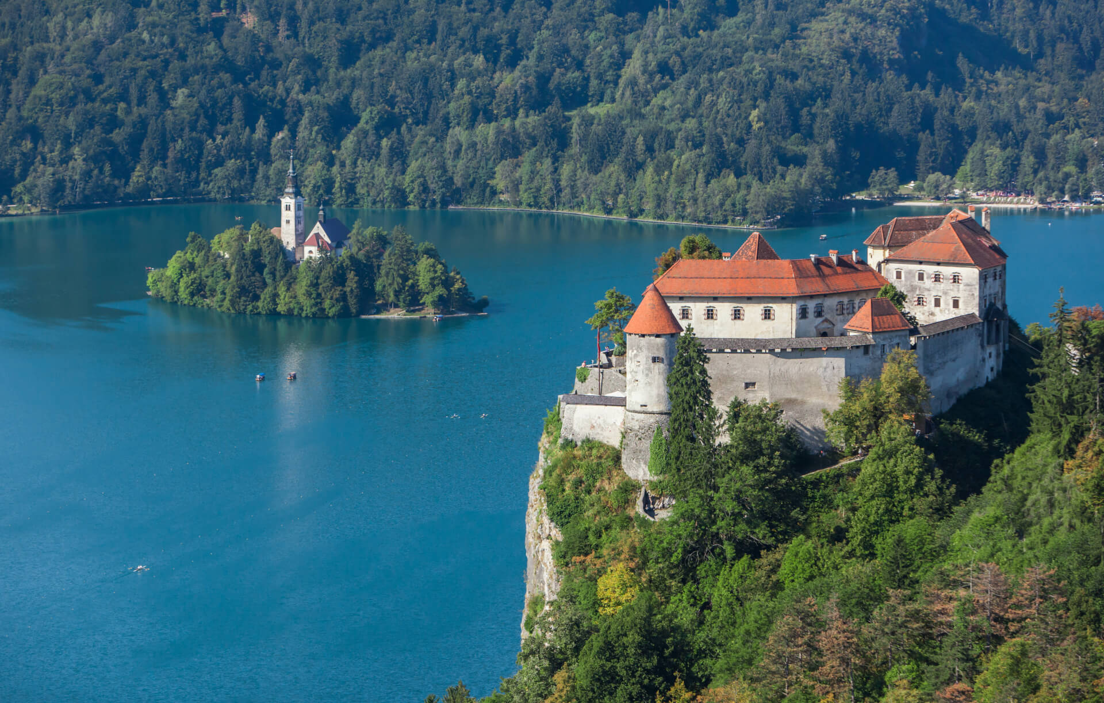
Za ledeniki iz ledenih dob so ostala jezera.
Bohinjsko jezero
Blejsko jezero

Slide 26
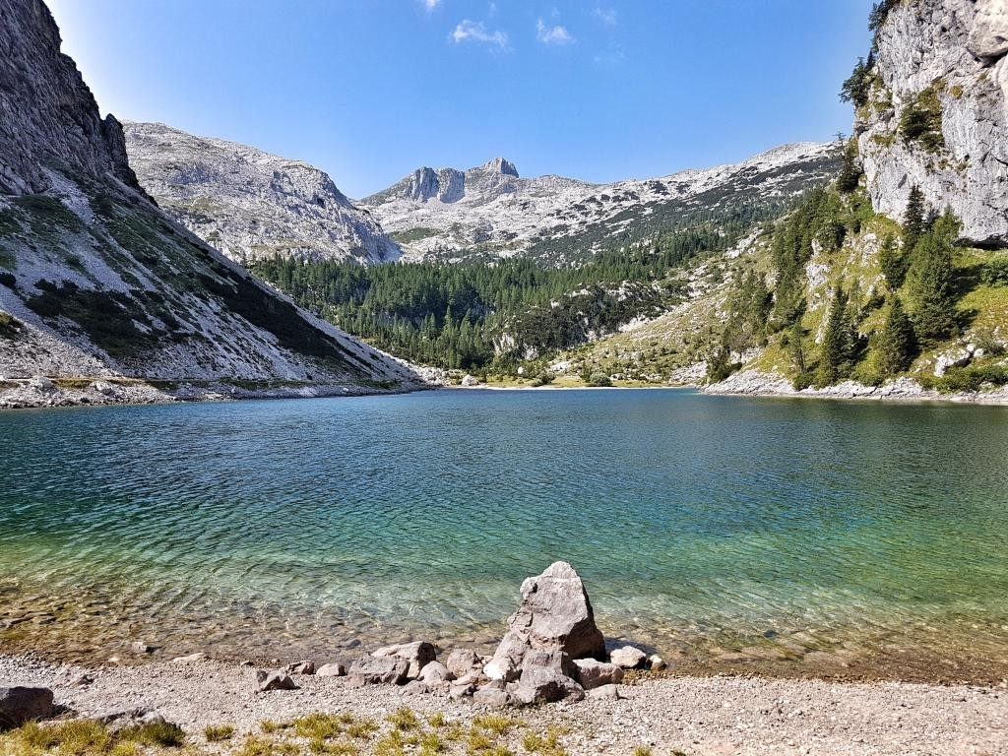
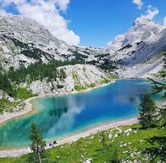
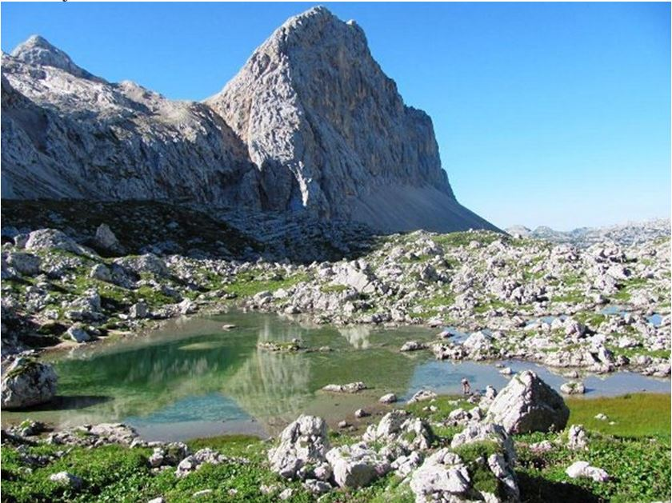
Triglavska jezera
Krnsko jezero

Slide 27
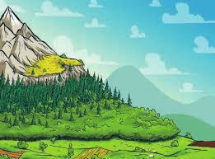
RASTLINSTVO
Z večanjem nadmorske višine se rastlinstvo spreminja. Zaradi nizkih temperatur, strmih pobočij in malo prsti so se v gorah izoblikovali rastlinski višinski pasovi.
skalovje
gorski travniki, ruševje
gozdna meja
iglasti gozd
mešani gozd
listnati gozd

Slide 28
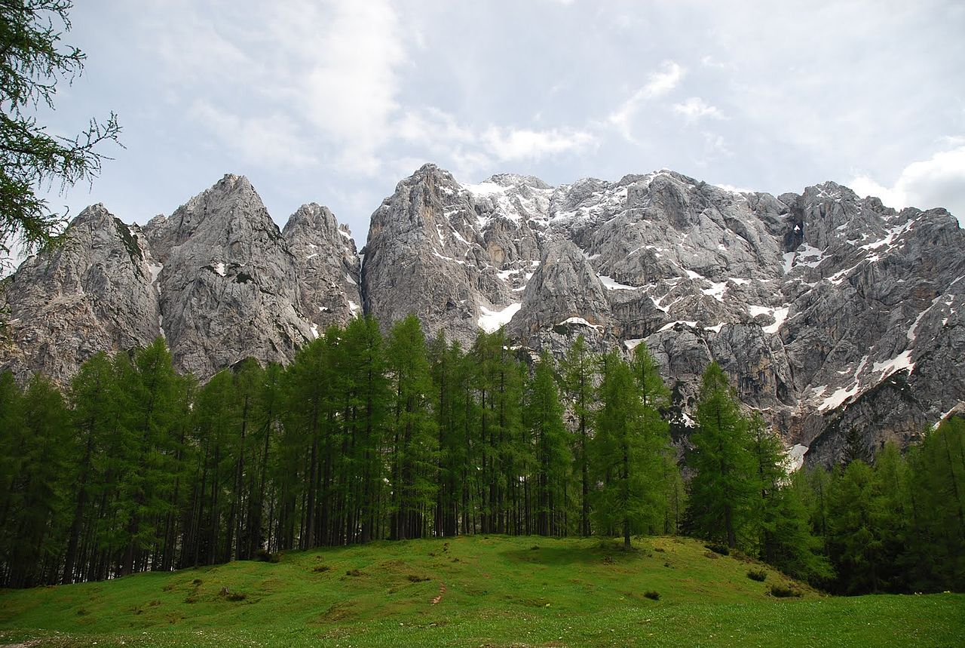



Nad gozdno mejo (meja, do katere raste gozd in je od 1600-1800 m visoko) rastejo le še posamezna drevesa, ruševje in gorsko travniško rastlinstvo. Najvišji vrhovi so iz skalovja.

Slide 29



Najbolj znane cvetlice v Alpskem svetu so planike, zvončice in dišeče murke.
planika
zvončica
murka

Slide 30


ŽIVALSTVO
Med živalmi v Alpskem svetu sta najbolj prepoznavna gams in kozorog.
gams
kozorog

Slide 31






Poleg njiju tu živi alpski svizec, jelenjad in srnjad, planinski zajci, lisice, jazbec in tudi medved.

Slide 32

Alpske pokrajine so dom številnih ptic.

Slide 33
ALPSKE POKRAJINE
ZAPIS V ZVEZEK
Rastlinski višinski pasovi:
- skalovje,
- gorski travniki, ruševje (grmičasti bor),
*gozdna meja*
- iglasti gozd,
- mešani gozd,
- listnati gozd.
So del Alp – najvišjega gorovja v Evropi.
Delimo jih na:
- Julijske Alpe (Triglav),
- Karavanke (Stol),
- Kamniško-Savinjske Alpe (Grintovec).
Nariši in prepiši sliko.
skalovje
gorski travniki, ruševje
Rastlinstvo:
- gozdovi,
- travniki,
- gorsko cvetje (večinoma zavarovano npr. planika, zvončnica, murka, svišč),
- ruševje (iglasto grmičevje).
iglasti gozd
mešani gozd
listnati gozd

Slide 34
Živalstvo:
- gams,
- kozorog,
- srnjad,
- jelenjad,
- alpski svizec,
- planinski zajec,
- lisica,
- jazbec,
- številne ptice,
- občasno medved.
Površje:
- gore (nad 1500 m. n. v.),
- globoke ozke doline.
Podnebje:
- celinsko (gorsko),
- hladneje kot drugje,
mrzle dolge zime in
kratka topla poletja z veliko padavinami.
Reke:
- Soča,
- Sava (Dolinka in Bohinjka),
- Savinja,
- Meža.
Jezera:
- Bohinjsko,
- Triglavska (7).

Slide 35


REŠEVANJE DELOVNEGA ZVEZKA
Sedaj pa te čaka reševanje delovnega zvezka na strani 44, 45 in 46. Preberi besedilo in reši naloge.

